Slide 1



Kelompok 2
POS
Thai Cafe
Sistem Point of Sales Modern untuk Cafe
Dosen Pengampu:
ARNY LATTU, S.Pd.Kom., M.Kom
Notes:
"Assalamualaikum wr. wb. Kami dari Kelompok 2 mempersembahkan proyek 'Web POS Thai Cafe'. Sistem ini kami rancang untuk menjawab tantangan operasional restoran di era digital."

Slide 2


Tim Kami
Nama | NIM | Role
Ananda Putra Utama | 20240050077 | Project Manager
Dipa Cahara Rakhman | 20240050053 | Web Developer
M. Z. Haikal Hamdani | 20240050147 | System Analyst
Muhammad Dzakwan | 20240050013 | Sekretaris
M. Ibnu Sina Fasya | 20240050071 | UI/UX Designer
POV: SETELAH DEPLOY
Analisis Dan Perancangan Sistem
Notes:
"Proyek ini dikerjakan oleh tim yang solid dengan pembagian tugas yang jelas. Ananda sebagai PM, Dipa di Development, Haikal sebagai System Analyst, Dzakwan mengelola dokumentasi, dan Ibnu Sina merancang UI/UX."

Slide 3
Kelompok 2
Latar Belakang Masalah
❌ Pencatatan pesanan masih manual (kertas nota)
❌ Sering terjadi salah catat / human error
❌ Sulit memantau stok bahan baku secara real-time
❌ Laporan penjualan membutuhkan waktu lama untuk direkap
❌ Komunikasi antara pelayan dan dapur tidak efektif
Analisis Dan Perancangan Sistem
Notes:
"Latar belakang proyek ini adalah melihat kendala nyata di restoran. Pencatatan manual rentan kesalahan, pemilik sulit mengetahui stok secara akurat, dan proses pelaporan sangat memakan waktu."

Slide 4
Kelompok 2
Solusi yang Ditawarkan
✅ Digital Order: Input pesanan via Tablet/PC
✅ Kitchen Display: Pesanan langsung tampil di layar dapur
✅ Auto Stock Deduction: Stok berkurang otomatis sesuai resep
✅ Real-time Report: Laporan omzet tersedia langsung
✅ Role-Based Access: Hak akses terpisah per posisi staf
Analisis Dan Perancangan Sistem
Notes:
"Solusi kami adalah Web POS terintegrasi. Waiter input pesanan di tablet, pesanan langsung muncul di Kitchen Display. Yang spesial, stok bahan baku otomatis berkurang berdasarkan resep menu yang terjual!"

Slide 5
Kelompok 2
Tech Stack
Frontend/Backend: Next.js 16 + TypeScript
Database: PostgreSQL (Supabase)
ORM: Prisma
Styling: Tailwind CSS + Shadcn/UI
Hosting: Vercel
Analisis Dan Perancangan Sistem
Notes:
"Kami menggunakan teknologi modern yang populer di industri. Next.js untuk performa tinggi, Prisma untuk pengelolaan database yang aman, dan Tailwind untuk styling yang konsisten."

Slide 6
Kelompok 2
Fitur per Role - ADMIN
📊 Dashboard: Ringkasan pendapatan, pesanan aktif, stok rendah
🍽️ Menu & Kategori: CRUD data produk
📦 Inventaris: Kelola stok bahan baku
🧾 Resep (BOM): Atur komposisi bahan per menu
📈 Laporan: Export data penjualan
🧑‍💻 Manajemen: Meja, Member, dan Akun Pengguna
Analisis Dan Perancangan Sistem
Notes:
"Admin memiliki akses penuh ke sistem. Dashboard menampilkan ringkasan operasional, dan fitur unggulan adalah pengaturan Resep atau Bill of Materials yang menghubungkan menu dengan bahan baku."

Slide 7
Kelompok 2
Fitur per Role - KASIR
💰 POS Interface: Buat & edit pesanan
💳 Pembayaran: Cash / QRIS
🧾 Cetak Struk: Via browser print
📋 Riwayat: Daftar transaksi hari ini
📊 Ringkasan: Total penjualan harian
Analisis Dan Perancangan Sistem
Notes:
"Kasir fokus pada transaksi. Interface POS yang intuitif memudahkan proses checkout. Struk bisa dicetak langsung lewat browser tanpa perlu printer khusus."

Slide 8
kelompok 2
Fitur per Role - WAITER
🪑 Status Meja: Visualisasi grid meja
➕ Input Pesanan: Pilih meja → Tambah menu
📝 Catatan Khusus: Request spesial dari pelanggan
📜 Riwayat: Pesanan yang ditangani
Analisis Dan Perancangan Sistem
Notes:
"Waiter menggunakan tampilan tablet-friendly. Mereka bisa melihat status meja secara visual dan langsung input pesanan tanpa bolak-balik ke kasir."

Slide 9
kelompok 2
Fitur per Role - KITCHEN
📺 Kitchen Display System: Daftar pesanan masuk
🔄 Update Status: PENDING → PREPARING → READY
📦 Pantau Stok: Lihat bahan yang tersedia
✅ Completed: Riwayat pesanan selesai
Analisis Dan Perancangan Sistem
Notes:
"Kitchen memiliki tampilan khusus seperti KDS (Kitchen Display System). Pesanan masuk ditampilkan secara real-time dan koki tinggal klik untuk update status."

Slide 10
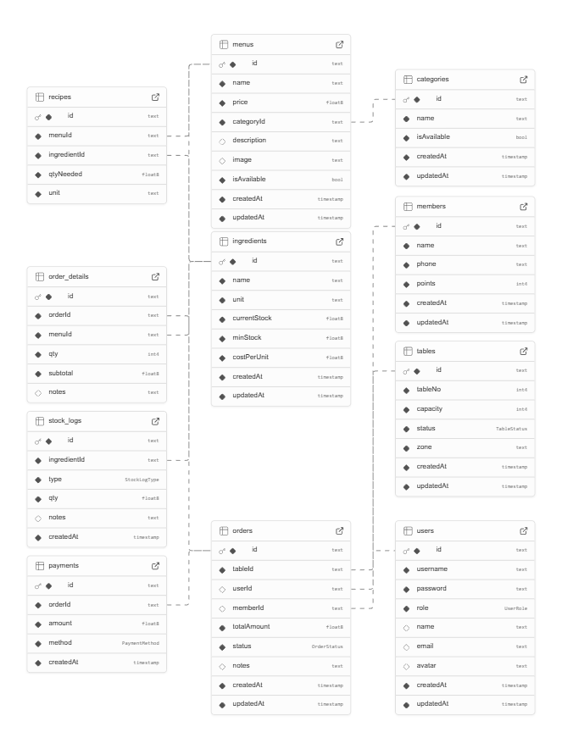
Kelompok 2
Desain Database
10 Tabel utama terintegrasi
Fitur Unggulan: recipes table (Bill of Materials)
Menghubungkan menus ↔ ingredients
Otomatisasi deduct stok saat pesanan selesai
Analisis Dan Perancangan Sistem
Notes:
"Database kami memiliki 10 tabel. Yang unik adalah tabel Recipe yang menghubungkan menu dengan bahan. Contoh: 1 Nasi Goreng = 100g beras + 1 telur. Saat terjual, stok langsung berkurang otomatis."

Slide 11
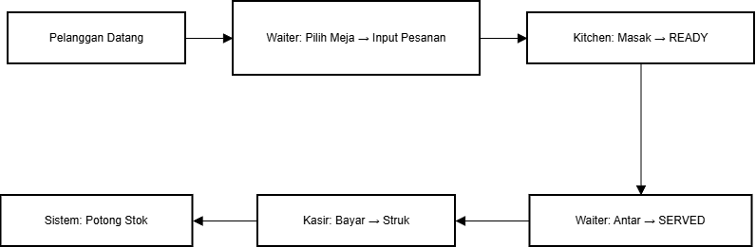
Kelompok 2
Alur Aplikasi - Flowchart Sederhana
Analisis Dan Perancangan Sistem
Notes:
"Alur aplikasi dimulai saat pelanggan datang. Waiter input pesanan, Kitchen menerima dan memasak, lalu Kasir memproses pembayaran. Di belakang layar, sistem otomatis memotong stok bahan baku."

Slide 12
Kelompok 2
Demo Aplikasi
Link Demo:
https://thai-cafe-pos.vercel.app/
Analisis Dan Perancangan Sistem
Notes:
Sekarang kami akan mendemonstrasikan alur lengkap aplikasi”

Slide 13
Kelompok 2
Kesimpulan
✅ Digitalisasi operasional restoran
✅ Pengurangan stok otomatis berbasis resep
✅ Laporan real-time & akurat
✅ Role-based access untuk keamanan
✅ Siap deploy (Vercel)
Analisis Dan Perancangan Sistem
Notes:
"Kesimpulannya, Web POS Thai Cafe berhasil mendigitalkan operasional restoran dengan fitur unggulan otomatisasi stok. Sistem sudah siap deploy dan dapat diakses secara online."

Slide 14
Kelompok 2
Penutup & Q&A
Terima Kasih
Repository: (GitHub)
Demo: (Vercel)
Ada Pertanyaan?
Dosen Pengampu:
ARNY LATTU, S.Pd.Kom., M.Kom
Notes:
"Demikian presentasi kami. Kami membuka sesi tanya jawab. Terima kasih atas perhatiannya. Wassalamualaikum wr. wb."

